Slide 1
Урок: УГЛЕВОДЫ
Классификация, углеводов, их свойства и применение

Slide 2
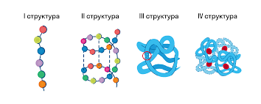
ПОВТОРЕНИЕ ИЗУЧЕННОГО МАТЕРИАЛА
(тема: Белки)

Slide 3
Урок: УГЛЕВОДЫ
Классификация, углеводов, их свойства и применение

Slide 4
Цель:
сформировать представление об углеводах как полифункциональных органических соединениях;
рассмотреть классификацию углеводов, их химическое строение, свойства и применение.

Slide 5
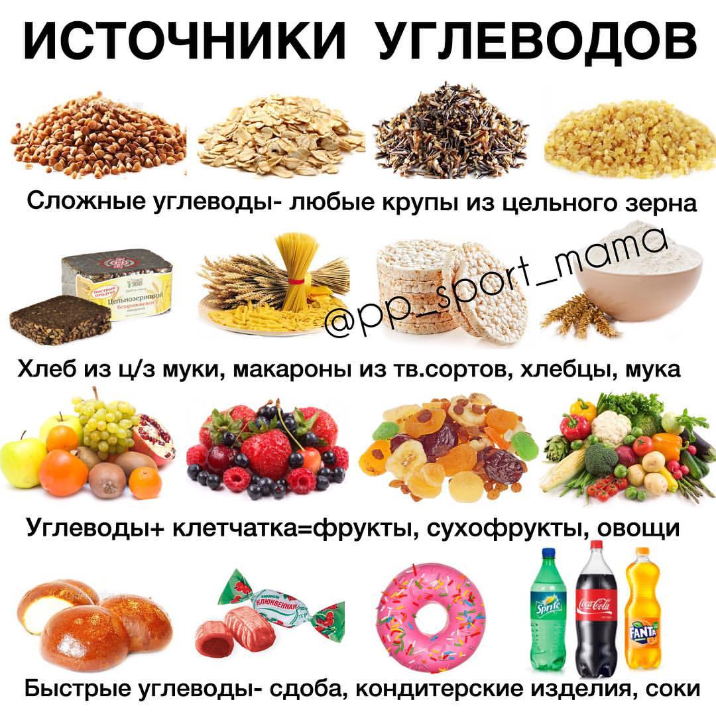

Slide 6
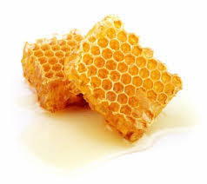
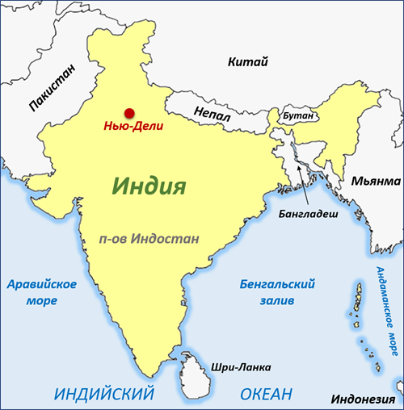
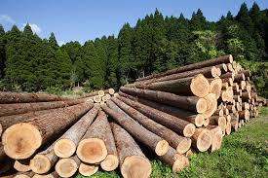
Историческая справка:
Самым первым углеводом,
с которой познакомился человек, был мёд.
Родиной сахарного тростника является северо-западная Индия-Бенгалия.
Целлюлоза, как составная часть древесины, используется с глубокой древности.

Slide 7
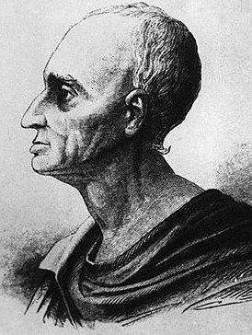
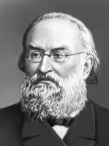
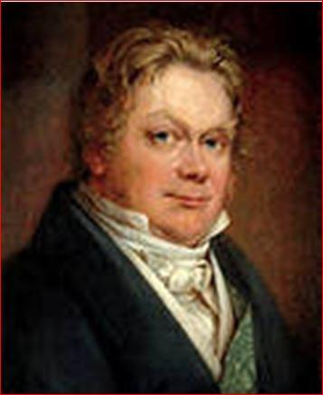
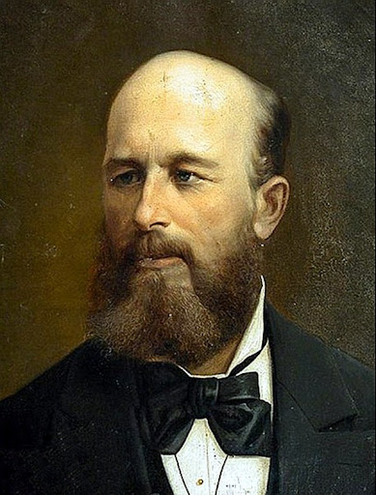
Термин слова “сладкий” и окончание — оза- для сахаристых веществ было предложено французским химиком Ж. Дюла в 1838 г.
Исторически сладость была главным признаком, по которому то или иное вещество относили к углеводам.
Свекловичный сахар в чистом виде был открыт лишь в 1747 г. немецким химиком А. Маркграфом.
В 1811 г. русский химик Кирхгоф впервые получил глюкозу гидролизом крахмала.
Впервые правильную эмпирическую формулу глюкозы предложил шведский
химик Я. Берцелиус в 1837 г. С6Н12О6
Синтез углеводов из формальдегида в присутствии Са(ОН)2 был произведён
А.М. Бутлеровым в 1861 г
А. Маркграфом.
Кирхгоф
Я. Берцелиус
Я. Берцелиус

Slide 8
УГЛЕВОДЫ – кислородосодержащие органические вещества природного происхождения, содержащие в своем составе несколько гидроксильных групп (–ОН) и карбонильную группу (–С=О).

Slide 9
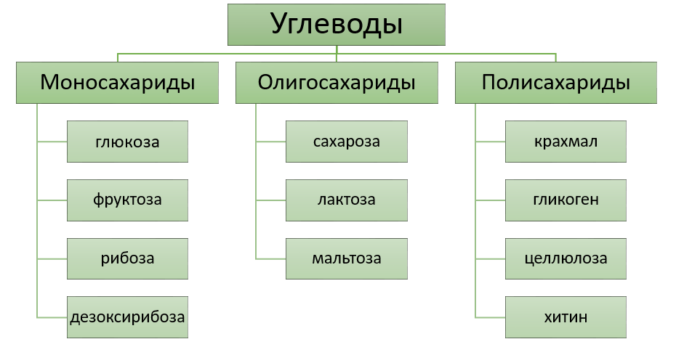
Классификация углеводов
Гидролизуются на
2 молекулы моносахаридов
Гидролизуются на
большое количество
молекул моносахаридов
Не гидролизуются

Slide 10
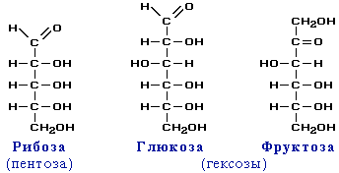
МОНОСАХАРИДЫ. ГЛЮКОЗА
Строение молекулы

Slide 11
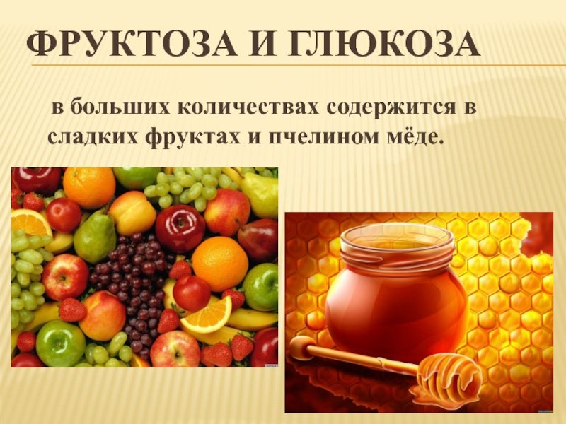
ГЛЮКОЗА С₆Н₁₂О₆
_{виноградный сахар} бесцветное кристаллическое вещество без запаха

Slide 12
Свойства глюкозы
Молекулярная формула глюкозы С₆Н₁₂О₆
_{1.Спиртовое брожение}
C₆H₁₂O₆ → 2C₂H₅OH + 2CO₂↑
2. В природе глюкоза образуется в зеленых частях растений в процессе фотосинтезе
6СО₂ + 6Н₂О + 2920кДж → С₆Н₁₂О₆ + 6О₂
Глюкоза –основное энергетическое вещество живой клетки
2. Глюкоза – это промышленный сахар, получаемый путем гидролиза крахмала из растений, таких как кукуруза, ячмень, рис, картофель или пшеница
дрожжи

Slide 13
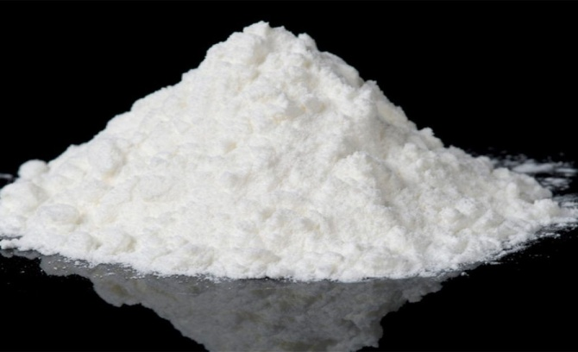
Применение глюкозы
В пищевой промышленности, как заменитель сахарозы. В производстве мороженого она занижает точку замерзания, увеличивает его твердость;
В кондитерской промышленности;
В хлебопечении глюкоза улучшает условия брожения;
В медицине и ветеринарии;
В фармацевтической промышленности. Кристаллическая глюкоза используется при производстве антибиотиков;
В сельском хозяйстве.

Slide 14
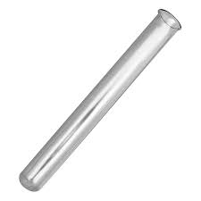
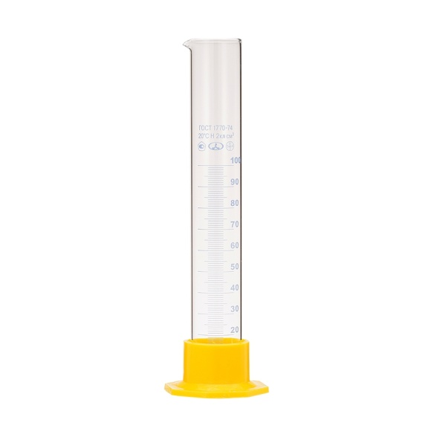
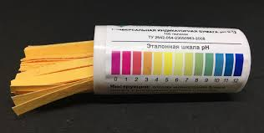
Изучение физических свойств глюкозы
Пробирка с глюкозой
Мерный цилиндр с водой
Индикаторная бумага
(лакмусовая)

Slide 15
ХОД РАБОТЫ:
1. Прилейте в пробирку с глюкозой воды и проверьте растворимость вещества
2. Проверьте среду раствора. Для этого опустите индикаторную бумагу в раствор глюкозы.
3. Данные исследования занесите в таблицу, сделайте вывод
Физические свойства глюкозы
Цвет | Запах | Растворимость | Реакция среды (нужное подчеркнуть)
? | ? | ? | Кисла Щелочная Нейтральная

Slide 16
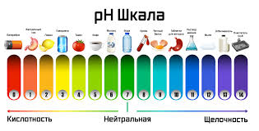

Slide 17
Проверяем правильность заполнения!
Физические свойства глюкозы
Цвет | Запах | Растворимость | Реакция среды (нужное подчеркнуть)
Бесцветное кристаллическое вещество | нет | Хорошо растворяется | Нейтральная
Вывод: глюкоза – бесцветное органическое вещество, не имеет запаха, в воде растворяется хорошо. Не диссоциирует при растворении в воде, поэтому она не влияет на РН среды, и реакция ее водного раствора – нейтральная.

Slide 18
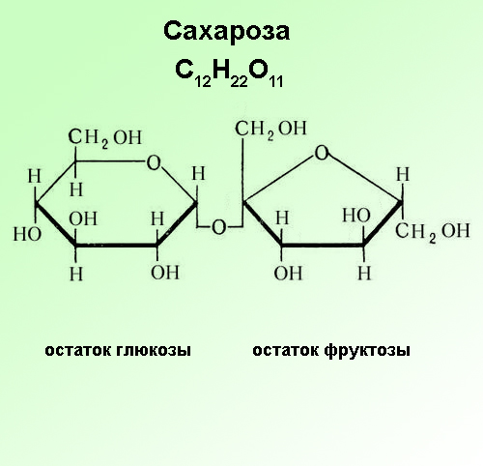
ДИСАХАРИДЫ. САХАРОЗА
Молекулярная формула сахарозы- С₁₂Н₂₂О₁₁
Образована двумя циклическими молекулами: глюкозой и фруктозой.

Slide 19
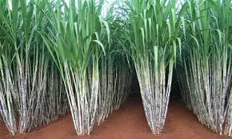
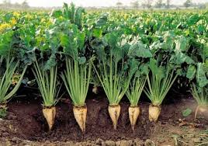
Свойства сахарозы
1. Сахароза белое кристаллическое вещество, хорошо растворимое в воде, имеет сладкий вкус.
Сахарный тростник (14-16%),
Сахарная свекла (16-21%).
2.

Slide 20
Гидролиз сахарозы
C₁₂H₂₂O₁₁ + H2O (H+, t) = C₆H₁₂O₆ (глюкоза) + C6H₁₂O6 (фруктоза)
Условия протекания гидролиза:
Температура (нагревание)
Кислота серная, винная, лимонная (кислая среда)
Ферменты (желудка и кишечника)

Slide 21
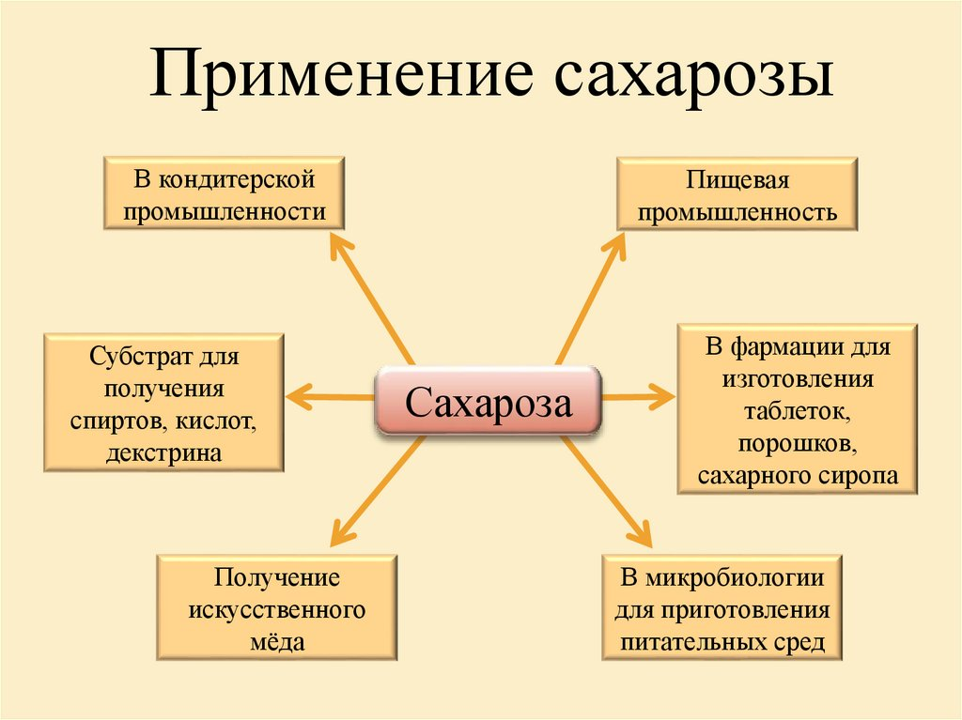

Slide 22
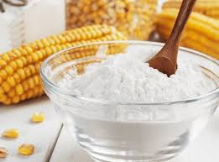
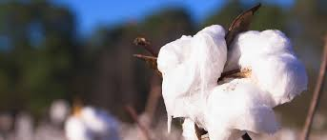
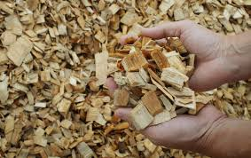
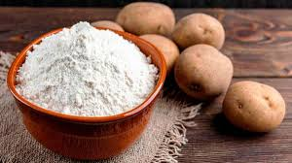
Полисахариды
Крахмал | Целлюлоза (клейчатка)
90%
60 %

Slide 23
Сравнение строения и свойств крахмала и целлюлозы
(самостоятельная работа с раздаточным материалом
Вещества
Вещества | Крахмал | Целлюлоза
1. Молекулярная формула
2. Физические свойства
3. Нахождение в природе
4. Применение

Slide 24
Сравнение строения и свойств крахмала и целлюлозы
(самостоятельная работа с раздаточным материалом)
Вещества | Крахмал | Целлюлоза
1. Молекулярная формула | (С₆Н₁₂О₅)_{n} | (С₆Н₁₂О₅)_{n}
2. Физические свойства | - Белый аморфный порошок , не растворим в холодной воде; - в горячей набухает и постепенно растворяется, образуя вязкий раствор. | Это белое твердое вещество без запаха и вкуса, нерастворимое в воде и других растворителях. Целлюлоза имеет волокнистую структуру
3. Нахождение в природе | Картофель, рис, кукуруза | Образовывает клеточные стенки растений
4. Применение | Целлюлозно-бумажная промышленность, пищевая промышленность, фармацевтическая промышленность. | Для производства бумаги, искусственных волокон, взрывчатых веществ, этилового спирта, каучука.

Slide 25
Закрепление изученного материала
Из предложенного перечня выбрать продукты и объекты, содержащие:
Глюкозу и целлюлозу
комнатный цветок упаковка виноградногосока сахар-рафинад мёд яблоко рис | картофель хлеб молоко сгущенное вата медицинский бинт пакет с картофельным крахмалом фильтровальная бумага

Slide 26
Ответ:
комнатный цветок упаковка виноградногосока сахар-рафинад мёд яблоко рис | картофель хлеб молоко сгущенное вата медицинский бинт пакет с картофельным крахмалом фильтровальная бумага

Slide 27
Домашнее задание – конспект лекции
СПАСИБО ЗА ВНИМАНИЕ!

